Slide 1
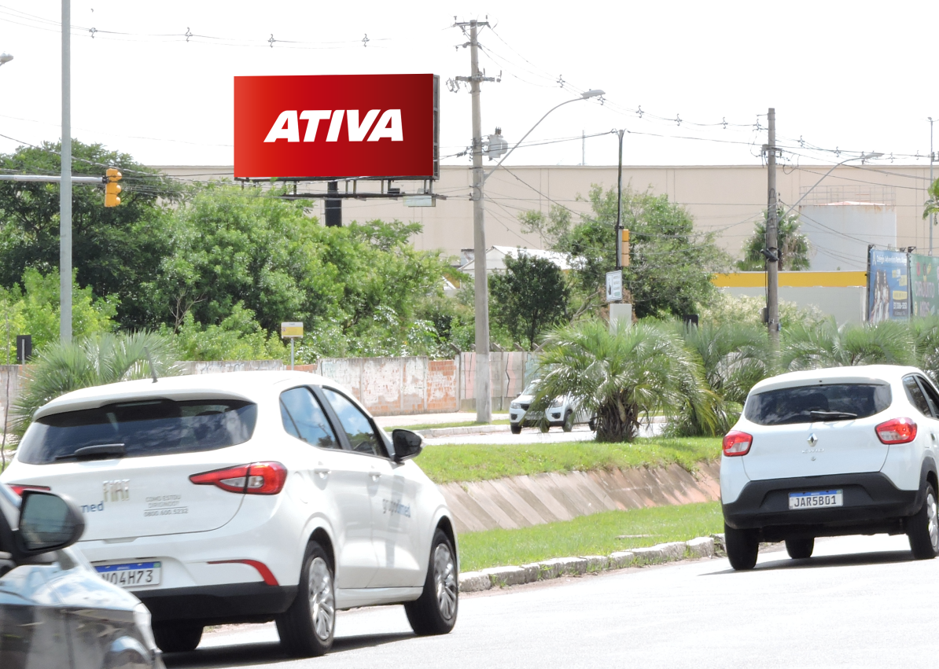
FRONT LIGHT
Porto Alegre/RS
CLASSIFICAÇÃO: TOP
Av. Chuí
Junto ao Jockey Club Porto Alegre
Sentido: Bairro/Centro
Bairro: Cristal
Formato: 7,00 x 3,60
REFERÊNCIAS
Barra Shopping Sul
Hipermercado BIG
Hipódromo do Cristal
Rota para Parque Marinha do Brasil
Rota para Usina do Gasômetro
POTENCIAL DE IMPACTOS MENSAIS: 3.763.430*
*EPTC/2014
Código do ponto
010238

